Slide 1
QM/MM-MD計算の結果に基づいた 電荷割り当て法の検討 その２
～Atom Dipoleを中心として～
やまだけんた こがのぶあき

Slide 2
本方法の特徴のまとめ
その２

Slide 3
Interaction energy- and Force-Derived Charges
charges from interaction energy and force for Quantum Mechanical/Molecular Mechanical calculation
CHIEF-QM/MM

Slide 4
CHIEF-QM/MMの特徴
MM点電荷による直接的なクーロン相互作用
フィットポイントは、QM分子の周囲の 重要である空間に配置される（←MD計算）
QM原子のもつLpに対する、MM点電荷がつくる水素結合の配向によって、Lpを非局在化させる度合いに関わる２次的な相互作用
この２つの相互作用を踏まえた電荷が 割り当てられる

Slide 5
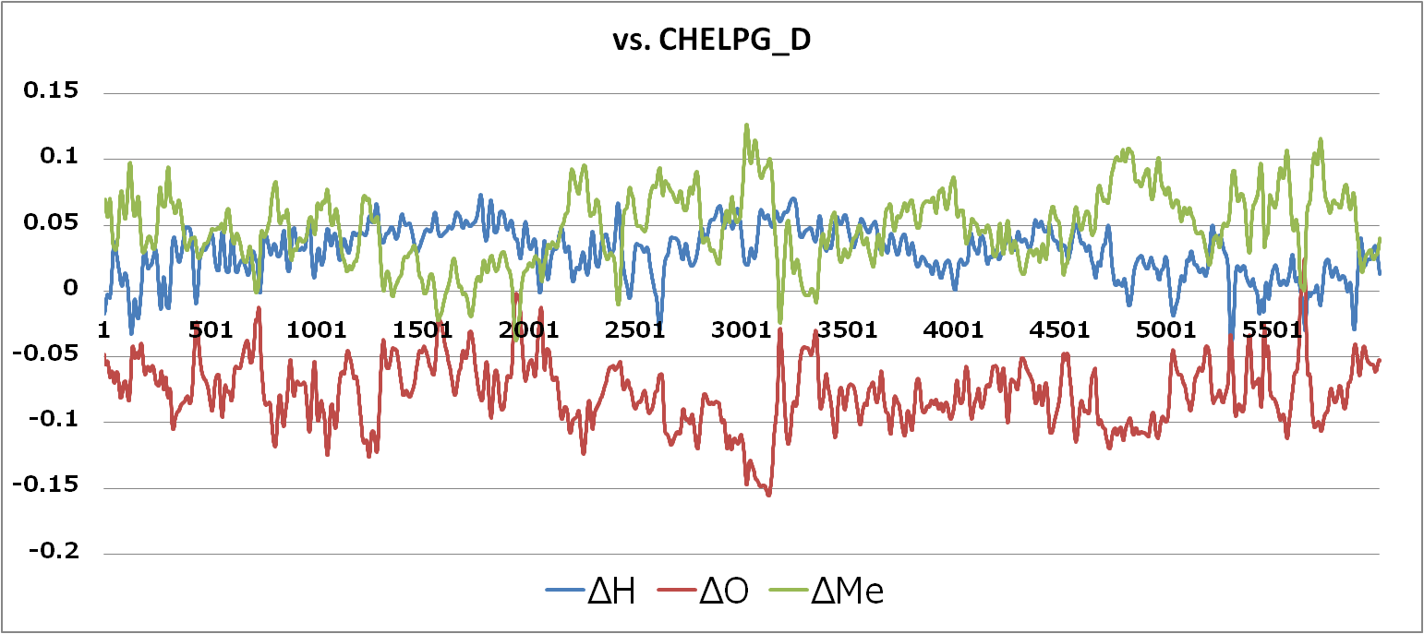
CHIEF-QM/MMとPDCの違い
CHIEF-QM/MMだからこそ、表わすことができる電荷
PDCだから、表わすことができない電荷
Δ＝CHIEF ー PDC

Slide 6
CHIEF-QM/MMとPDCの差が大きくなるときに、
何かしらの指標・パターンがあるのか？

Slide 7
Atom Dipoleについて

Slide 8
先回の「評価関数Gに組み込む」方法ではなく、電子密度を使って求めてみる
CHIEF-QM/MMを割り当てた環境を 変えずにAtom Dipoleが求まる
求め方
どのように求めるか？

Slide 9
1. Localized MOを求める
2. Mulliken Populationを求める (下の行列)
MO
0.00034 2.00054 0.63984 1.09904 -0.00902 1.20095 -0.02609 1.16932 -0.00692
0.00001 -0.00041 -0.00754 0.99367 0.00034 -0.01698 -0.00768 -0.01908 -0.00029
-0.00001 -0.00035 -0.00735 -0.01330 -0.00219 -0.02119 -0.00109 0.91648 0.00003
0.00000 -0.00044 -0.00537 -0.01617 -0.00066 0.87542 0.00041 -0.01927 -0.00358
-0.00027 -0.00003 -0.00998 0.00291 0.60427 -0.00072 -0.01369 -0.00146 -0.00076
1.99993 0.00068 1.39041 -0.06615 1.40726 -0.03749 2.04813 -0.04598 2.01152
0.00000 2.00000 1.00000 1.00000 0.00000 1.00000 0.00000 1.00000 0.00000
0.00000 0.00000 0.00000 1.00000 0.00000 0.00000 0.00000 0.00000 0.00000
0.00000 0.00000 0.00000 0.00000 0.00000 0.00000 0.00000 1.00000 0.00000
0.00000 0.00000 0.00000 0.00000 0.00000 1.00000 0.00000 0.00000 0.00000
0.00000 0.00000 0.00000 0.00000 1.00000 0.00000 0.00000 0.00000 0.00000
2.00000 0.00000 1.00000 0.00000 1.00000 0.00000 2.00000 0.00000 2.00000
Atom
変換
C
H
H
H
H
O

Slide 10
このweightを、別に求めたLMOの重心にかけ、和をとる。
・たとえばO原子について

Slide 11
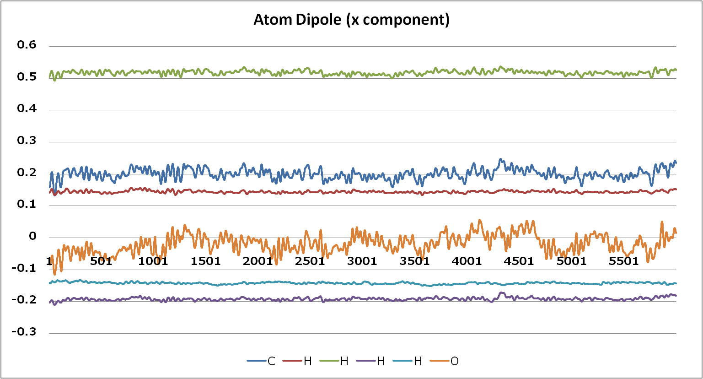
QM構造はBelly法でフリーズさせている

Slide 12
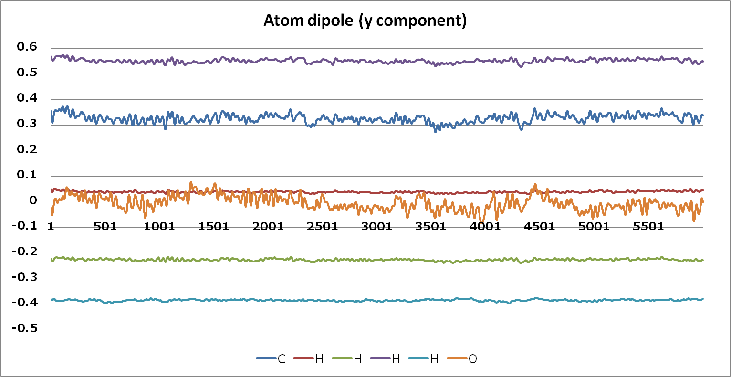

Slide 13
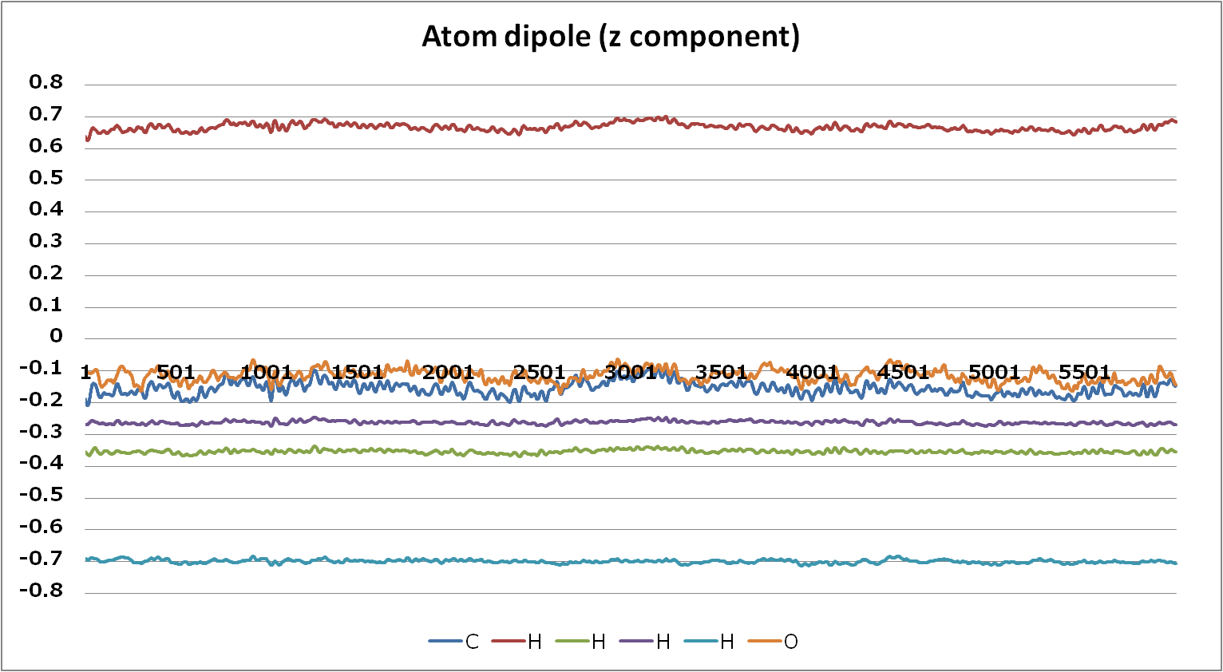

Slide 14
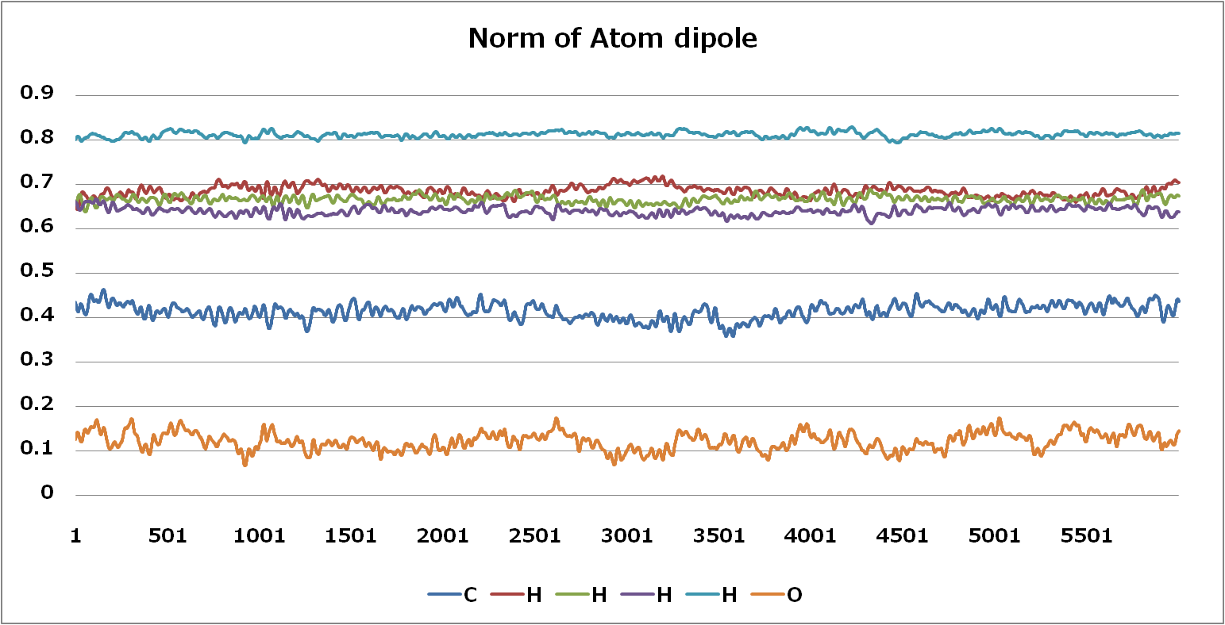

Slide 15
スナップショット
3086
3096

Slide 16
スナップショットのつづき
3106
3116

Slide 17
スナップショットのつづき
3126
3136

